Slide 1
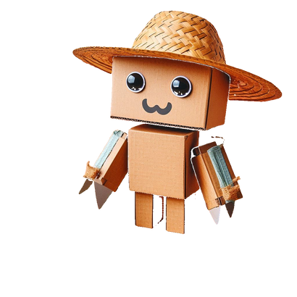
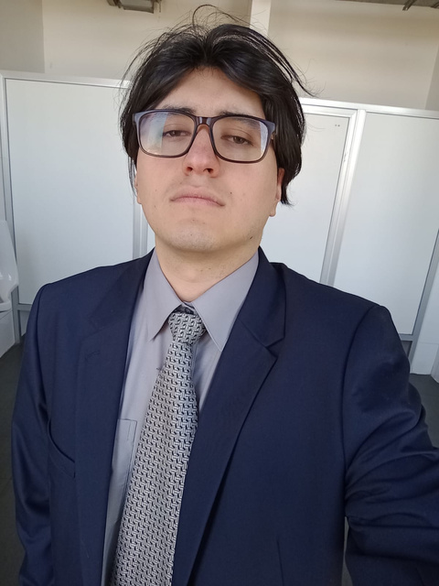
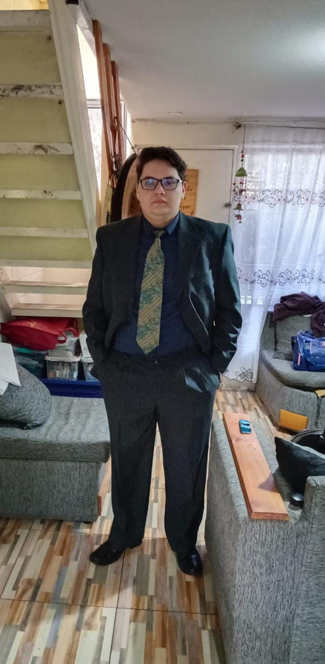
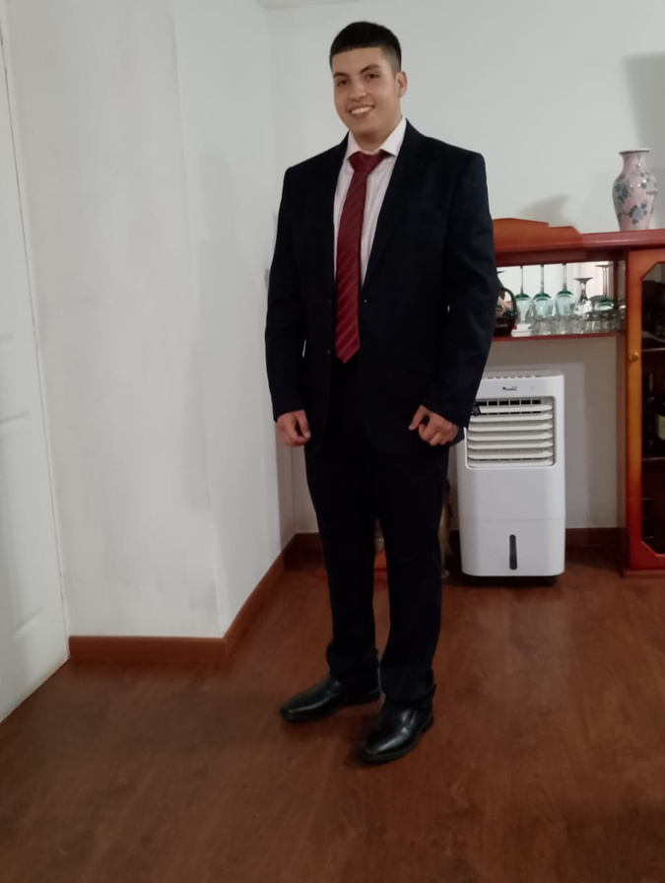
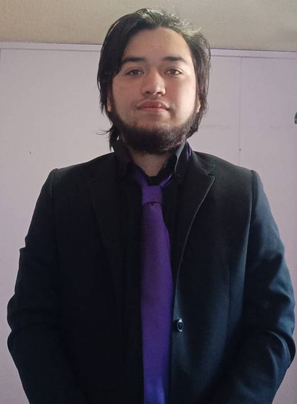
EMPEZAMOS EN BREVES ......
JEFE DE PROYECTO
INGENIRO DE SOFTWARE
QA
DESARROLLADOR FULL STACK
JUAN HERRERA
MATIAS ARTEAGA
DANTE RUIZ
FRANCO OLAVE

Slide 2











Propuesta de proyecto
GREENMARKET

Slide 3
ÍNDICE
01
07
13
CONTEXTO
DESPLIEGUE
REFLEXIÓN
02
08
ENTORNO DE TRABAJO
METODOLOGIA
03
09
CRONOGRAMA
RIESGOS
04
10
COSTOS
PRUEBAS
05
CASO DE USO GENERAL
11
MUESTRA DEL PRODUCTO
06
12
COMPONENTES
CONCLUSIÓN

Slide 4














CONTEXTO

Slide 5






CONTEXTO

Slide 6




METODOLOGIA
Metodología espiral

Slide 7


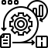
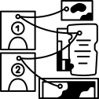

CRONOGRAMA
CICLO 1: FASE DE PLANIFICACIÓN Y ANÁLISIS
CICLO 2: FASE DE DISEÑO
CICLO 3: FASE DE DESARROLLO
CICLO 4: FASE DE PRUEBAS
CICLO 5: FASE DE IMPLEMENTACIÓN Y CIERRE
14 DÍAS
17 DÍAS
27 DÍAS
11 DÍAS
5 DÍAS

Slide 8





COSTOS
GANACIA
TOTAL
ADQUISICIONES
$ 3.196.765
MATRIZ EDT
$16.981.707
GESTIÓN DE RIESGOS
$2.045.522
$10.138.573
$4.619.140

Slide 9
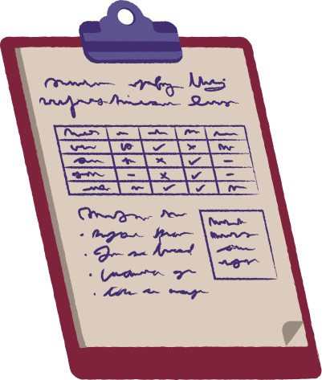

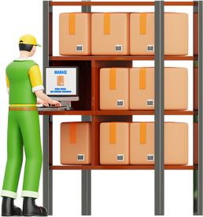





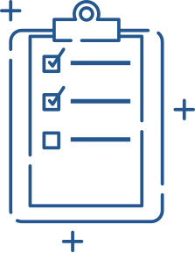


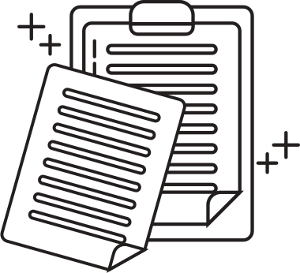

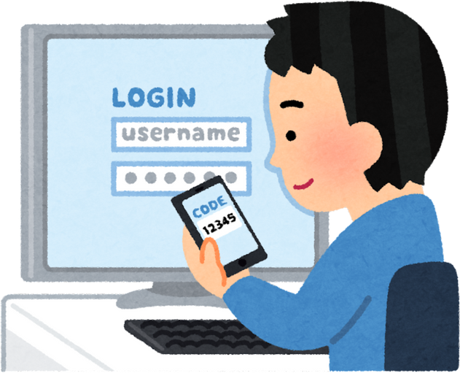




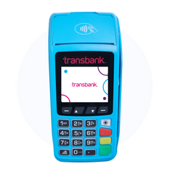


CASO DE USO GENERAL

Slide 10












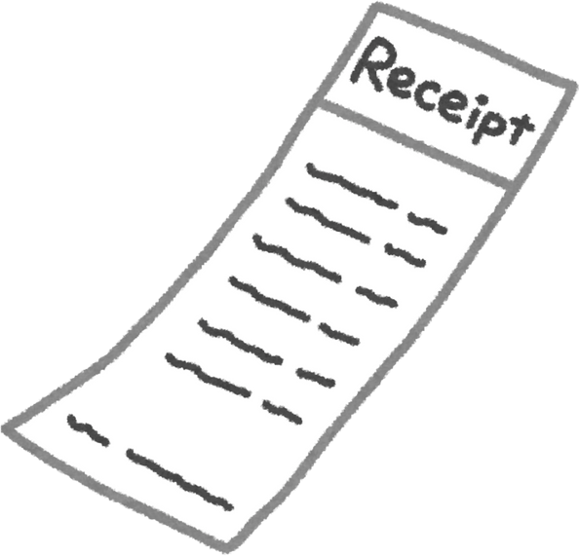





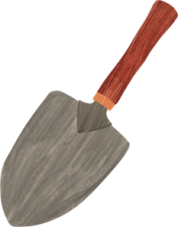
Interfaz de usuario
Base de datos
Gestion de usuarios
DIAGRAMA DE COMPONENTES
GREENMARKET
Gestion de Compra/Venta
Gestion de proveedores
Gestion de producto

Slide 11








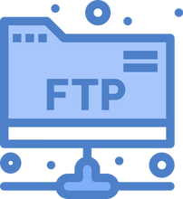


DIAGRAMA DE DESPLIEGUE
gui
modem
computador
Usuario
TRasparencia
captura
conexión
APP service
información
web service
servidor
base de datos
aplicación

Slide 12














ENTORNO DE TRABAJO
GREENMARKET
railway

Slide 13
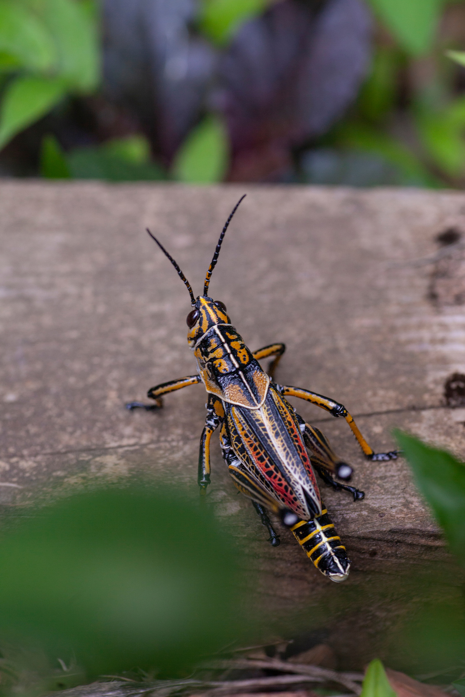







RIESGOS
40
Metodología espiral
16
1-5
20
15

Slide 14

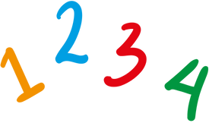




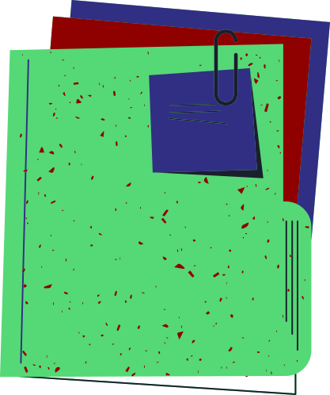
PRUEBAS Y SU ENTORNO
AUTENTIFICACIÓN DE DOBLE FACTOR
CARRITO DE COMPRAS
INTEGRACIÓN DE SISTEMA DE PAGO

Slide 15



MUESTRA DEL PROYECTO
Matías Arteaga hará la demostración

Slide 16









CONCLUSIÓN

Slide 17



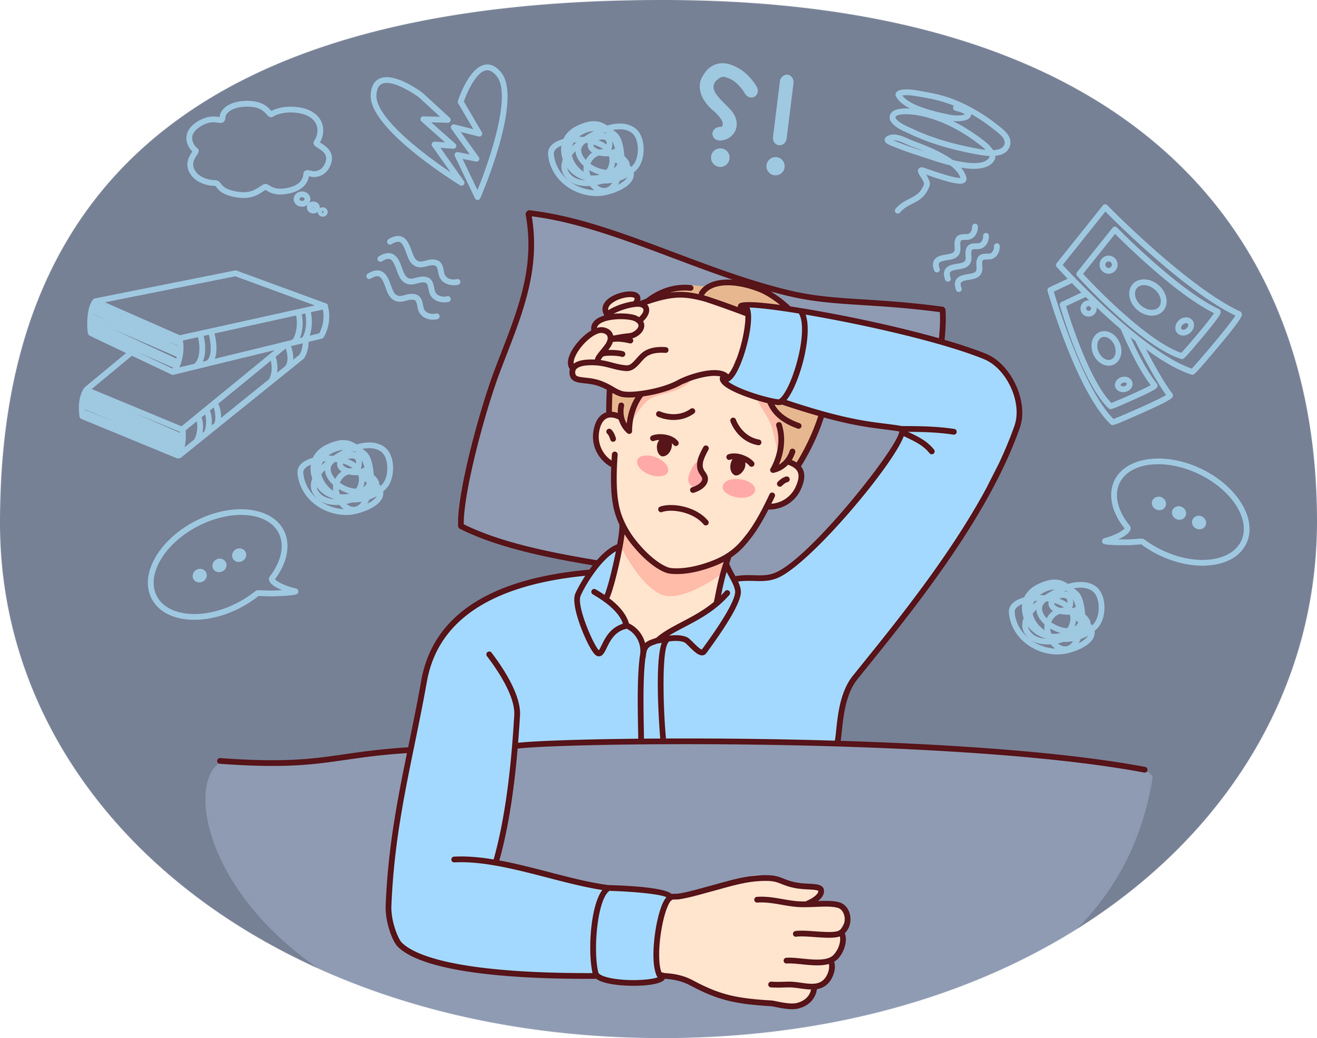
REFLEXIóN
aprendido
forma
Problemas

Slide 18
Propuesta de proyecto
¡MUCHAS GRACIAS!

